Slide 1
3D képek
Készítette: Csóka András

Slide 2
Hogyan készülnek?
Eszközök:
3D kamera
3D lézer szkenner

Slide 3
3D lézerszkenner
Forgóasztal + befogogó -> komplett 3D modell
RGB kamera 3D felszín ÉS textúra.

Slide 4
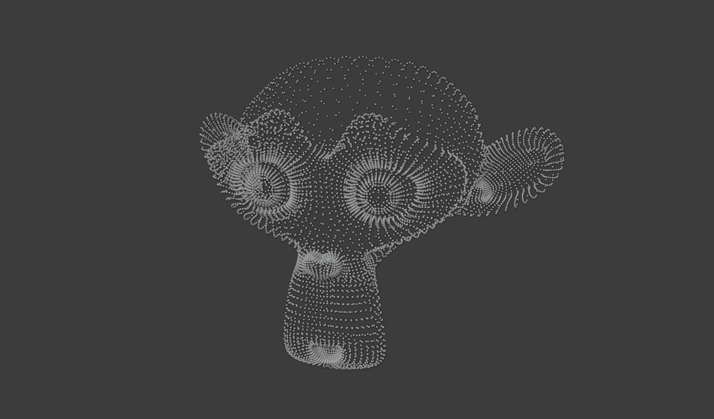
Mi az a pontfelhő?
Pontosan megmért helyzetű pontok
3D koordinátarendszerben vannak elhelyezve
https://docs.blender.org/manual/en/latest/_images/modeling_point-cloud_example.png

Slide 5
3D kamera működése
A pontok távolságát méri
A fény sebessége/idő/2 = távolság

Slide 12
Köszönöm a figyelmet!

Slide 13
https://www.youtube.com/watch?v=PL6wD8jczkE
https://terszkenneles.hu/pontfelho-felhasznalasi-modjai/
https://hu.frwiki.wiki/wiki/Nuage_de_points_(g%C3%A9om%C3%A9trie)
http://www.inf.u-szeged.hu/~kato/teaching/IpariKepfeldolgozas/05-3DReconstruction.pdf
https://www.kvalix.hu/termekek/vision/3d-kepfeldolgozas/
https://www.dental.hu/a-3d-kepalkoto-rendszer-klinikai-es-diagnosztikai-elonyei
https://www.youtube.com/watch?v=LmC8_1_R6E4
https://www.zivid.com/3d-vision-technology-principles
http://perception.inrialpes.fr/people/Horaud/Courses/pdf/Horaud_3Dcameras_tutorial.pdf
https://www.youngwonks.com/blog/What-is-a-3D-camera-and-how-is-it-different-from-a-regular-camera

Slide 14
☺㸌촕慎慘ぃ➎繏痐哀獀몛臰럣뗣앣♦12♀♪♪▼3☺▼13♪♪▼31▼▼♪♪♪♪♪♪♪1♥♥
https://docs.blender.org/manual/en/latest/_images/modeling_point-cloud_example.png

